Slide 1
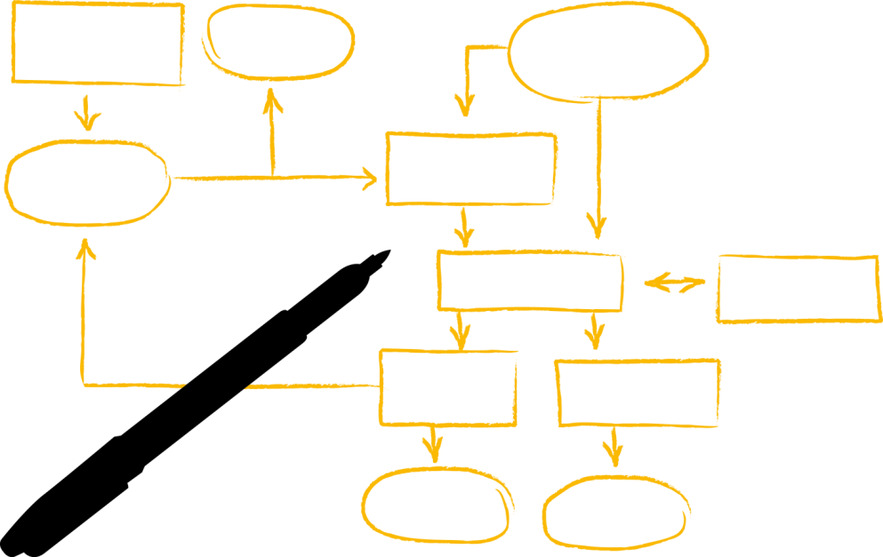
BWL-Übungen 5. Aufgabenblatt – Abgabe Mittwoch 9 Uhr

Slide 2

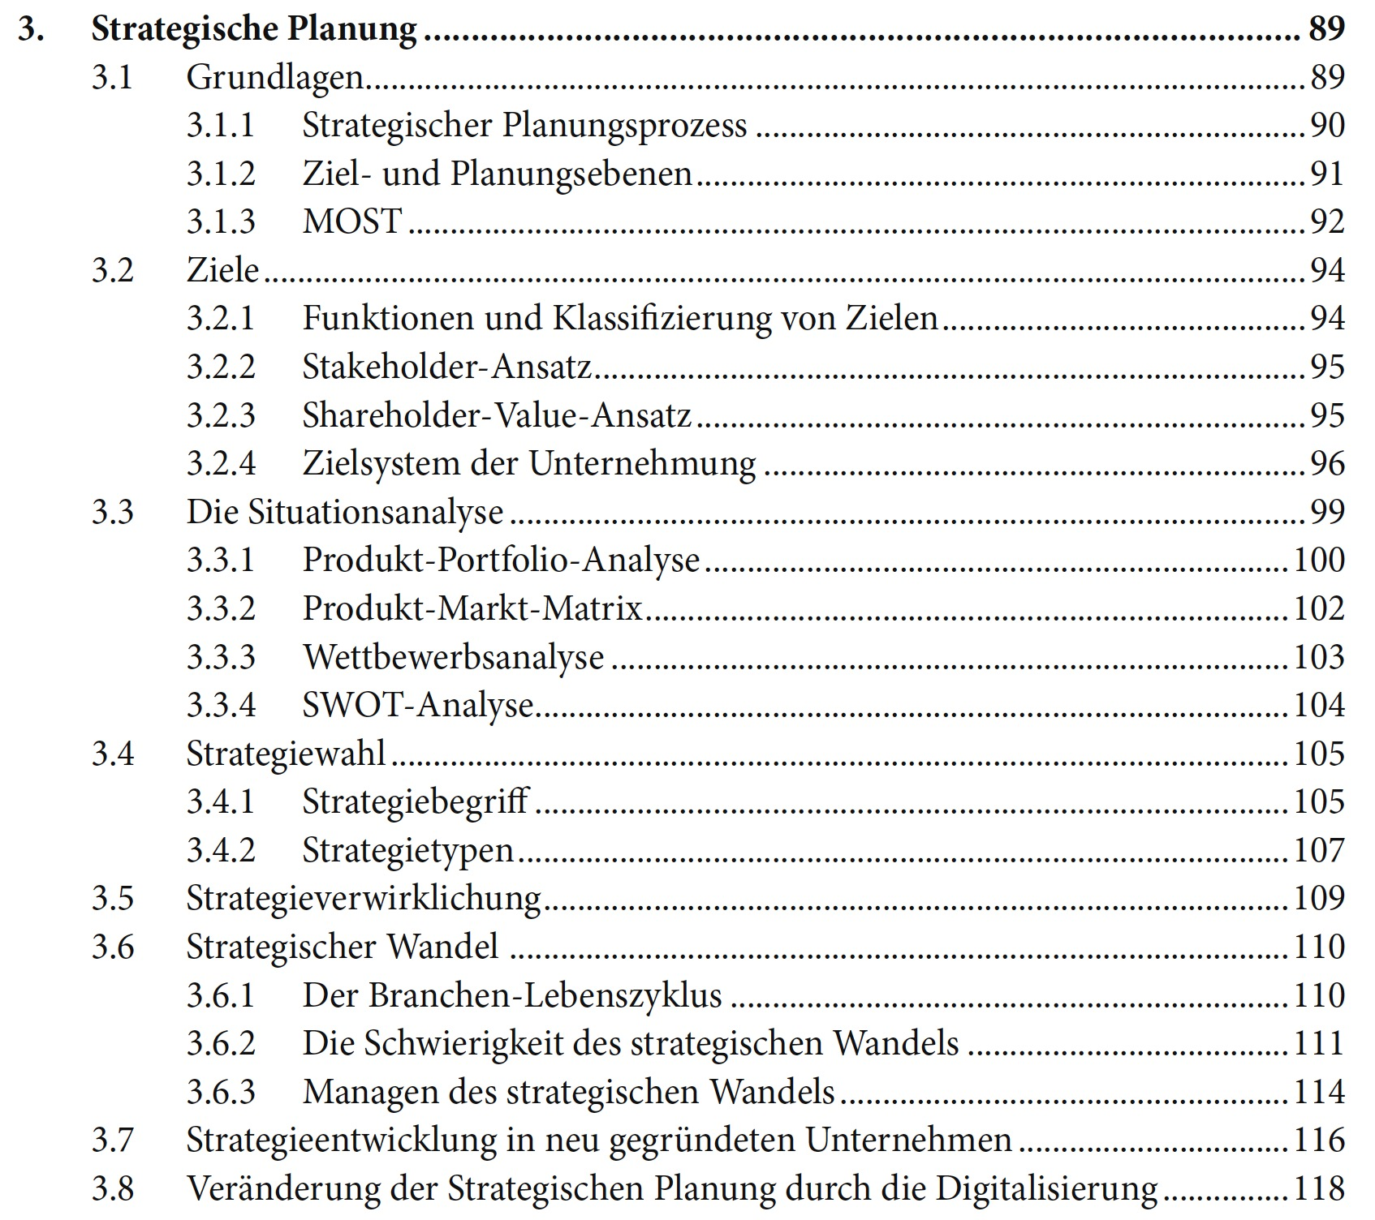

Aufgabe “Lesen/Durcharbeiten“ Seiten 89 - 118
Quelle: „Einführung in die Betriebswirtschaftslehre“, W. Weber, R. Kabst, M. Baum, SpringerGabler-Verlag, 2018

Slide 3
Aufgaben
Im Kapitel 2.7 werden die Veränderungen der Unternehmenswelt durch die Digitalisierung beschrieben. Nennen sie jeweils eine Veränderung ausgelöst durch Digitalisierung im gesellschaftlichen, dem wirtschaftlichen, dem rechtlichen und dem technologischen Umfeld die markant die Arbeit von Unternehmen verändern/beeinflussen.
Ein Grundpfeiler der sozialen Marktwirtschaft sind die Sozialversicherungen. Was sind die fünf Säulen der Sozialversicherung? Wie hoch sind die aktuellen Beiträge? Wie teilen sich die Beiträge auf die AG und AN auf?
Was ist der DGB und der BDA? Nennen Sie jeweils drei wesentliche Aufgaben.
Beschreiben Sie eine GmbH anhand der folgenden Merkmale:
Haftung
Mindestkapital
Eigentümer
Geschäftsführung
Anzahl der GmbHs in Deutschland

Slide 4
Aufgaben
Steuern. Recherchieren Sie die Steuergesamteinnahmen der Öffentlichen Verwaltung in Deutschland (insgesamt) und die 3 größten Steuerarten (bezogen auf die Einnahmen). Recherchieren Sie 3 Steuerarten, die besonders relevant für Unternehmen sind. (https://www.existenzgruender.de/DE/Gruendung-vorbereiten/Gruendungswissen/Steuern/inhalt.html)
Was ist der DGB und der BDA? Nennen Sie jeweils drei wesentliche Aufgaben/Funktionen.
Was versteht man unter dem Managementinstrument MOST? Geben Sie ein konkretes Beispiel für ein Unternehmen.
Existenzgründung. Recherchieren Sie im Existenzgründungsportal des Bundesministeriums für Wirtschaft unter der Rubrik Gründerwissen die folgenden Inhalte:
- Steuern: Wie funktioniert die steuerliche Kleinunternehmerregelung?
- Standortfaktoren: Was sind „harte Standortfaktoren“ und warum?
- Freie Berufe: Was sind Katalogberufe? Nennen Sie Beispiel.
(https://www.existenzgruender.de/DE/Gruendung-vorbereiten/Gruendungswissen/Steuern/inhalt.html)

Slide 5
Ablauf Übungen Bitte beachten: Pünktlicher Beginn im BBB-System!
Übungsteil – 15 Min: Arbeiten in „Breakout-Räumen“
Kleingruppen à 4-5 Studierende
Gegenseitige Vorstellung/Kennenlernen… wie geht’s – wie steht´s
Diskussion der Lösungen in der Gruppe
Abschluss Breakout: Festlegung eines Sprechers zur Vorstellung einer Aufgabe
Übungsteil – rd. 50 Min: Plenum Übungsaufgaben
Vorstellung der Lösungen (jeweils durch den Sprecher der Gruppe)
Fragen / Diskussion
Die Beantwortung einer Übungsaufgabe wird in der Übersicht vermerkt
Übungsteil – rd. 30-20 Min: Plenum Kurzvorträge
Kurzvorträge (je Übung ca. 3-4 Kurzvorträge)
ca. 6-8 Min. mit ca. 8 Folien
Kurze Rückmeldung/Fragen zum Vortrag

